Slide 1
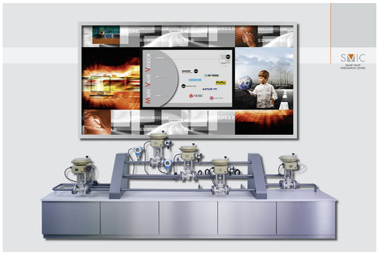
Bedienoberflächen
Produktmanagement und –marketing Stellungsregler und Ventilzubehör
Juli 2014
2014-07/V31 · Bedienoberflächen · 1

Slide 2
Agenda
Wozu Bedienoberflächen?
Zugriffsschnittstellen
Lokale Bedienmöglichkeiten
  Vor-Ort-Bedienung
  TROVIS-VIEW
  Begriffsklärung DTM/FDT
  Stand-alone-Anwendungen
  Handgeräte
  Übersicht Stellungsregler und Hard- und Softwareanforderungen
Bedienoberflächen für Kommunikationsprotokolle

Slide 3
Wozu Bedienoberflächen?
Einstellung von Parametern
Nutzung der Diagnosemöglichkeiten
Bedienober-
flächen
ermöglichen
…
Starten der Initialisierung
Auslesen von Gerätedaten
Bedienoberflächen sind die Schnittstelle zwischen Stellungsregler und Bediener
Je nach technischer Ausstattung des Kunden und des Feldgerätes können verschiedene Oberflächen verwendet werden

Slide 4
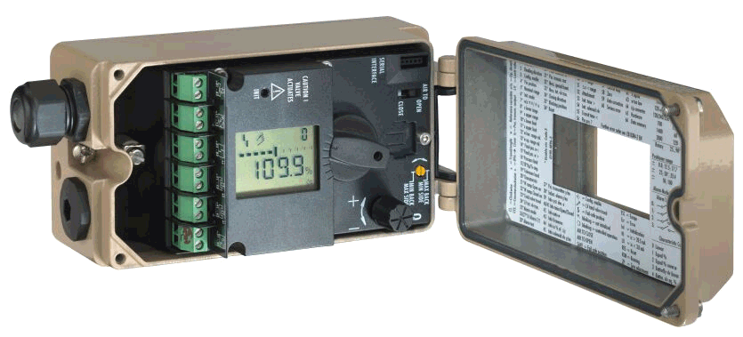
Übersicht – Zugriffsschnittstellen
Vor-Ort-Bedienung
SSP-Schnittstelle
HART / Foundation Fieldbus / Profibus
Interface-Adapterkabel & PC
DD / EDD / DTM
- Handgerät oder PC
- Kabel / Modem
Leitsystem
TROVIS-VIEW
DD, Stand-Alone-Rahmen-applikation
(z. B. FDT…)
Engineering Tools (z. B. AMS,PRM…)
Lokale Bedienung

Slide 5
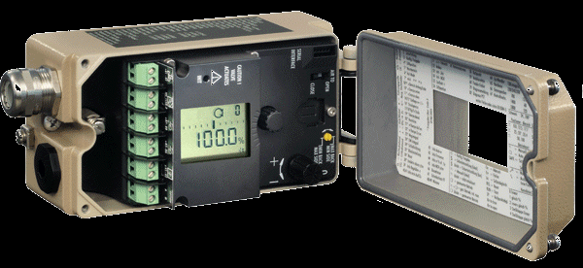
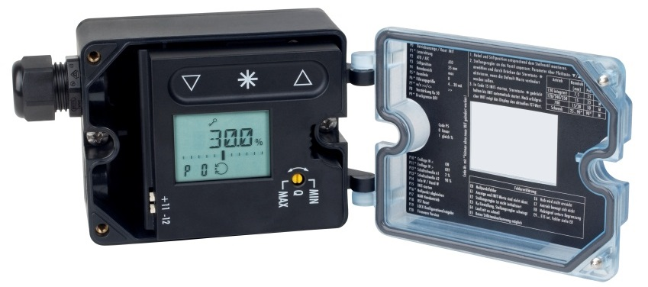

Lokale Bedienmöglichkeiten – Vor-Ort-Bedienung
Standard-Bedienung der digitalen Stellungsregler direkt am Gerät zur Menünavigation und Einstellung der Parametercodes
Dreh-Druckknopf als Standard für 3730-Serie
Kapazitive Tasten für Typ 3725

Slide 6
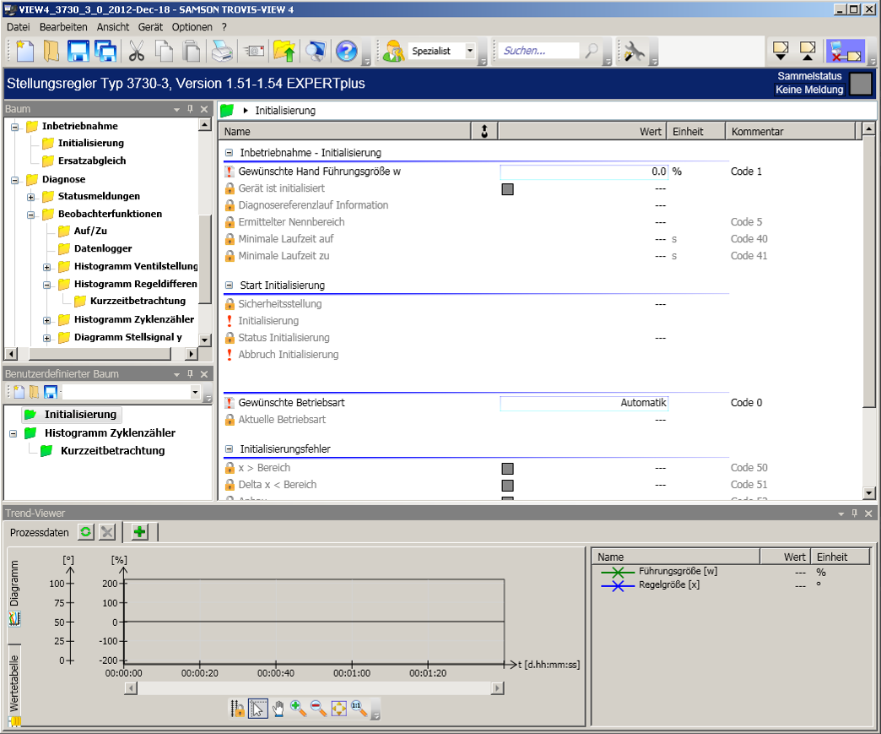
Lokale Bedienmöglichkeiten – TROVIS-VIEW
Komplexe Darstellungen möglich
Einheitliche Bedienoberfläche für mehr als 25 verschiedene SAMSON-Geräte

Slide 7
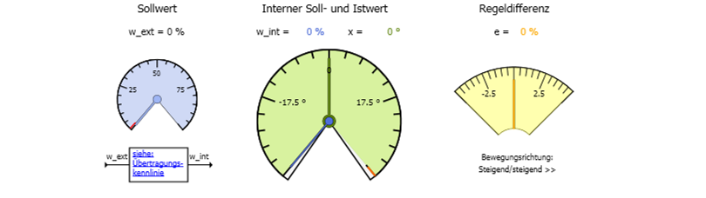
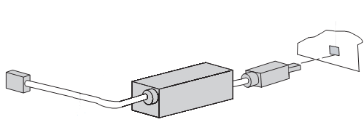
Lokale Bedienmöglichkeiten – TROVIS-VIEW
Großer Bildschirm ermöglicht komplexere Darstellungen, auch grafischer Daten
Verbindung mit PC über SSP-Schnittstelle
  Isolated-USB-Interface-Adapter notwendig

Slide 8

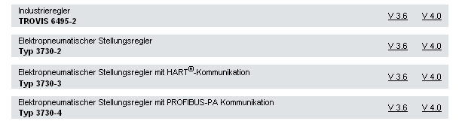
Lokale Bedienmöglichkeiten – TROVIS-VIEW
Trovis View im Internet – Information / Download / Treibersoftware
http://www.samson.de/page.php?sp=de&lh=l4&ll=l99&ti=TROVIS-VIEW&bo=service/de-trovis-view.php
TROVIS-VIEW 4 läuft unter den folgenden Betriebssystemen:
  Windows® XP
  Windows® Vista
  Windows® 7
Versionen ≥ 3.60 sind lizenzfrei

Slide 9

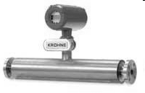


Bedienoberflächen für Kommunikationsprotokolle
Kommunikationsprotokolle
Feldbusse
  Verbinden Feldgeräte mit Automatisierungssystemen (z. B. SPS)
HART
  Verwendet Signal 4 – 20 mA
FOUNDATION
FIELDBUS
PROFIBUS-PA
HART

Slide 10
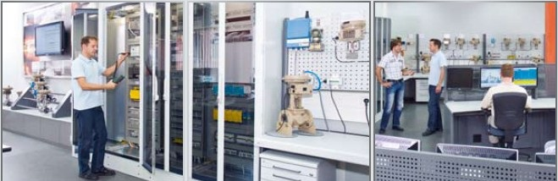
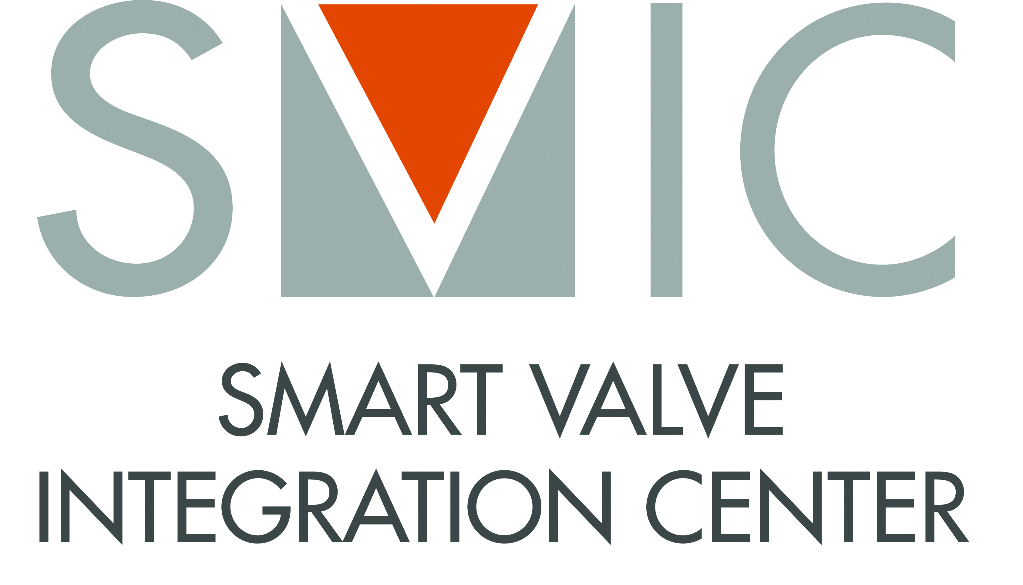
Feldgeräte-Integrationssoftware
Software-„Treiber“ zur Feldgerätebeschreibung in der jeweiligen
Beschreibungssprache, fassen die Leistungsmerkmale des Feldgerätes zusammen und dienen als Treiber zur Geräteintegration
DD – Device Description
EDD – Enhanced Device Description / Enhancements gestatten Anzeige von Grafiken, Balkendiagrammen, Verläufen …
GSD – Gerätestammdaten / Üblich bei Profibus
DTM – Device Type Manager / Inklusive eigener Bedienoberfläche

Slide 11
Was bedeutet FDT/DTM ?
FDT – Field Device Tool
Standardisierte (Software-) Schnittstelle; spezifiziert den Datenaustausch zwischen der Systemebene (FDT-Rahmenapplikation) und den Feldgeräten, wie z. B. Stellungsreglern
DTM – Device Type Manager
Wie der Druckertreiber in der Office-Welt bringt jedes Feldgerät
(z. B. Stellungsreger) seinen eigenen herstellerspezifischen Treiber inklusive Bedienoberfläche mit. Dieser Treiber wird Device Type Manager (DTM) genannt und enthält alle Daten und Funktionen des Feldgerätes.
SAMSON-DTM sind zum Download verfügbar:
http://www.samson.de/page.php?sp=de&lh=l4&ll=l99&ti=Integration%20in%20Engineering%20Tools%20und%20Systeme&bo=service/de-dtm.php
SAMSON-Geräte-DTM dienen als Gerätetreiber zur Einbindung in FDT-basierten Rahmenapplikationen wie:
  Engineering-Tools über Leitsysteme
  FDT-basierte „Stand alone“-Bediensoftware, z.B. PACTware oder Fieldcare

Slide 12


Lokale Bedienmöglichkeiten – FDT/DTM als „Stand-Alone-Anwendung“
„Stand-alone“-FDT-Rahmenapplikationen wie PACTware oder
Fieldcare ermöglichen die Nutzung der SAMSON-Stellungsregler-DTM zur lokalen Bedienung
PACTware ist eine hersteller-, feldbus- und geräteunabhängige FDT-Rahmenapplikation, um DTM über einen PC zu verarbeiten
HART Stellungsregler (373x-3 & 3730-6)
    HART-Modem mit USB-Anschluss
    Stellungsregler-DTM
    Modem-Treiber
Aufschalten auf das 4-20 mA Signal außerhalb des Ex-Bereichs
Feldbus-Stellungsregler (3730-4 & 373x-5) erfordern eine kostenintensive Feldbus-Anschaltkarte
2014-07/V31 · Bedienoberflächen · 12

Slide 13
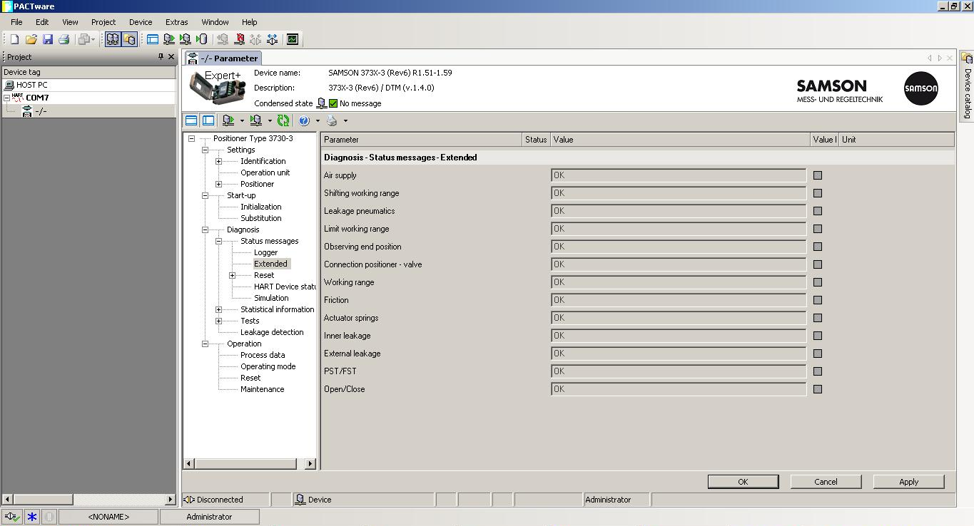
SAMSON Positioner DTM
Notes:
13

Slide 14
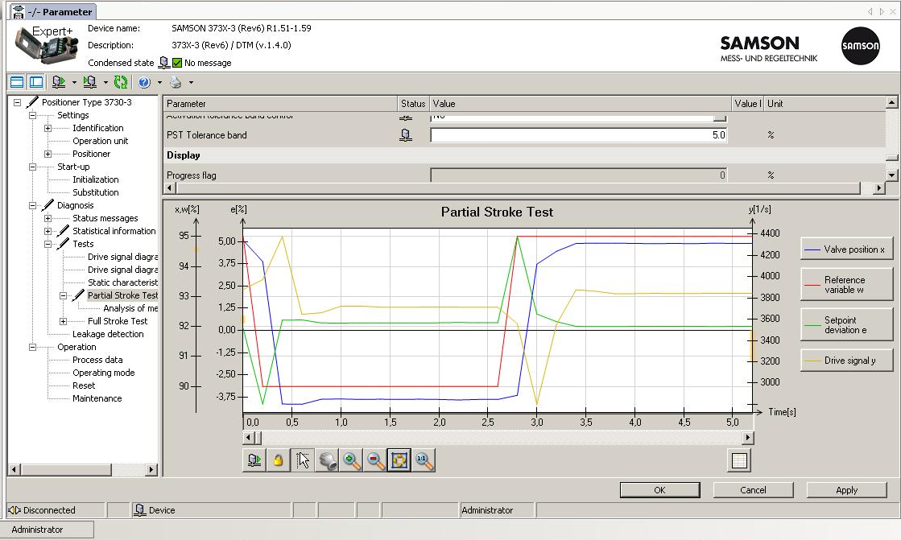
SAMSON Positioner DTM
Notes:
14

Slide 15
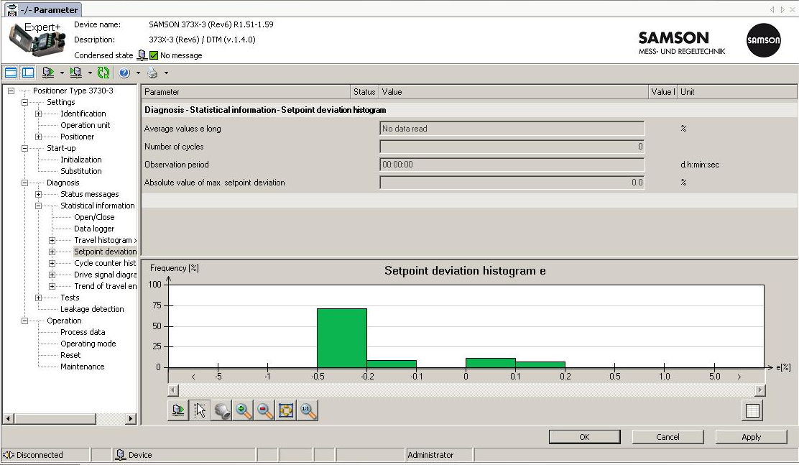
SAMSON Positioner DTM
Notes:
15

Slide 16

DTM & TROVIS-VIEW
DTM
TROVIS-VIEW

Slide 17
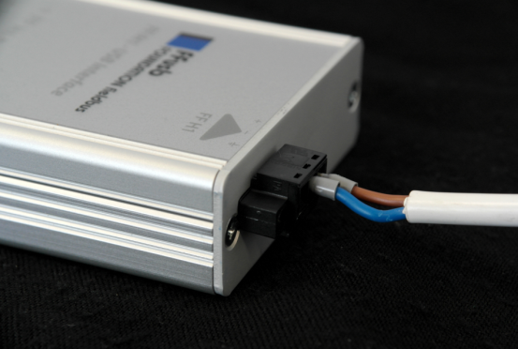
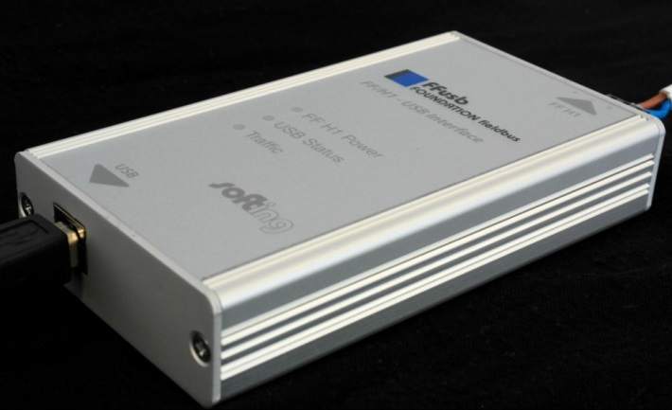
Lokale Bedienmöglichkeiten – Stand-Alone-Lösungen für Feldbusanwendungen
Lokale Stand-alone-Lösungen sind auch für Feldbusse erhältlich
Dazu sind spezielle Feldbuskarten notwendig
Sehr teure Lösung aufgrund der Feldbuskarten, generell allerdings möglich
Nur selten verwendet

Slide 18
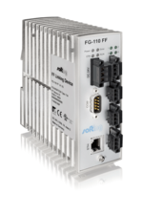
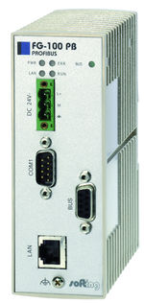
Lokale Bedienmöglichkeiten – Lösungen für Feldbusanwendungen
Gateways mit Ansteuerung über TCP/IP
Kommunikation erfolgt parallel zum Leitsystem
Benötigte Soft- und Hardware:
  Gateway
  PC mit FDT-Rahmenapplikation (z. B. PACTware)
  DTM
  Ethernet-Netzwerk oder Crossoverkabel (zwischen PC und Gateway)
Gateways:
  FG PROFIBUS von Softing für PROFIBUS
  FG-110 FF von Softing für FOUNDATION Fieldbus
FG-110 FF (Softing)
FG PROFIBUS (Softing)

Slide 19

Lokale Bedienmöglichkeiten – Handgeräte
Emerson Field Communicator 375/475
  Auslesen von Gerätedaten
  Bedienung des Feldgerätes
  Für HART und FOUNDATION FIELDBUS
Verbindung
  Direkter Anschluss an Feldgerät
  Parallel dazu Anschluss an PC möglich, für komfortablere Bedienung und zur Nutzung eines größeren Displays
  Hardware zum Anschluss im Lieferumfang enthalten
  E+H Field Xpert SFX100
  Mit HART-Bluetooth-Modem für die Geräteverbindung

Slide 20
Übersicht Bedienoberflächen verschiedener Stellungsreglertypen zur lokalen Bedienung
 | TROVIS-VIEW | FDT/DTM* | Handgeräte | Stand-alone-Lösungen für Feldbusse
3730-0 | - | - | - | -
3730-1 | - | - | - | -
3730-2 | X | - | - | -
373x-3 | X | X | X | -
3730-4 | X | X | - | X
373x-5 | X | X | X | X
3730-6 | X | X | X | -
* Auch als Gerätetreiber für FDT-basierte Engineering-Tools über Leitsysteme

Slide 21
Übersicht Hard- und Softwareanforderungen der verschiedenen lokalen Bedienlösungen
 | TROVIS-VIEW | FDT/DTM* | Handgeräte | Stand-alone-Lösungen für Feldbusse
Benötigte Software | TROVIS VIEW + Treiber für Isolated USB Interface Adapter | PACTware oder FieldCare, STR-DTM, Kommunikations-DTM (Treiber) | (E)DD, Hersteller-Software, falls Verbindung mit PC gewünscht | NI Fieldbus configurator (für FF) oder PACTware (bei Geräten mit DTM)
Benötigte Hardware | Isolated USB Interface Adapter | HART-Modem mit USB-Anschluss (z. B. VIATOR USB HART IF von Fa. MACTeK Corporation) | Handgerät und herstellerspezi-fische Hardware | Feldbuskarte
* Auch als Gerätetreiber für FDT-basierte Engineering-Tools über Leitsysteme

Slide 22




Bedienoberflächen für Kommunikationsprotokolle
 | Emerson Delta V/ AMS | Yokogawa Centum/ PRM | Siemens PDM | Honeywell Experion
HART 373x-3/-6 | X | X | X | X
Foundation Fieldbus 373x-5 | X | X |  | X
Profibus 3730-4 |  |  | X
Status: Januar 2013
Passende Geräteintegrationssoftware (DD, DTM…) sowie weitere Integrationen:
http://www.samson.de/page.php?sp=de&lh=l4&ll=l2

Slide 23
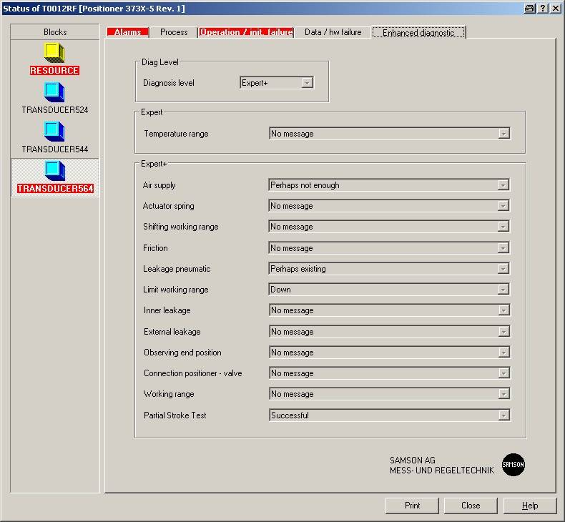
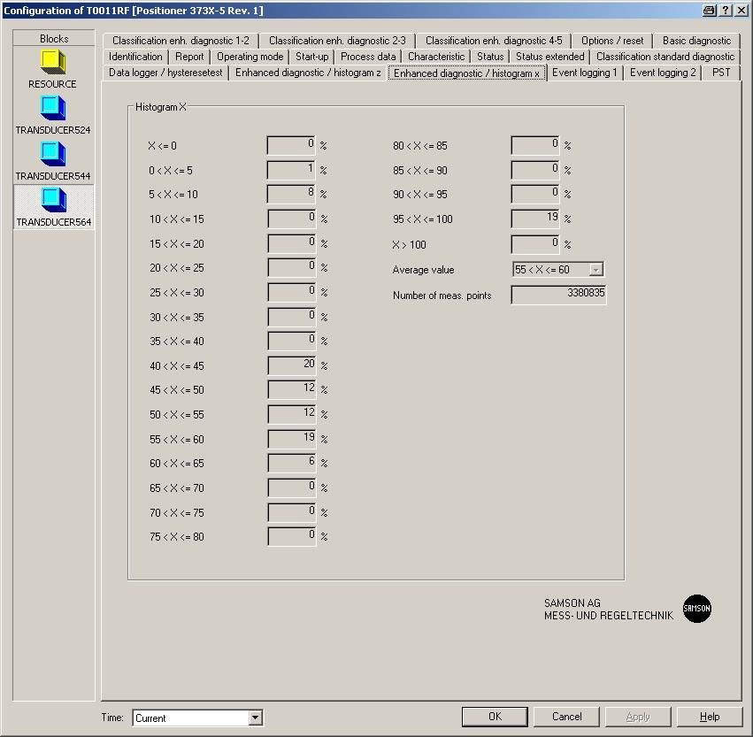
Beispiel – Emerson Delta V/AMS
Stellungsregler Typ 3730-5 / Rev. 1 – Integration mittels DD

Slide 24
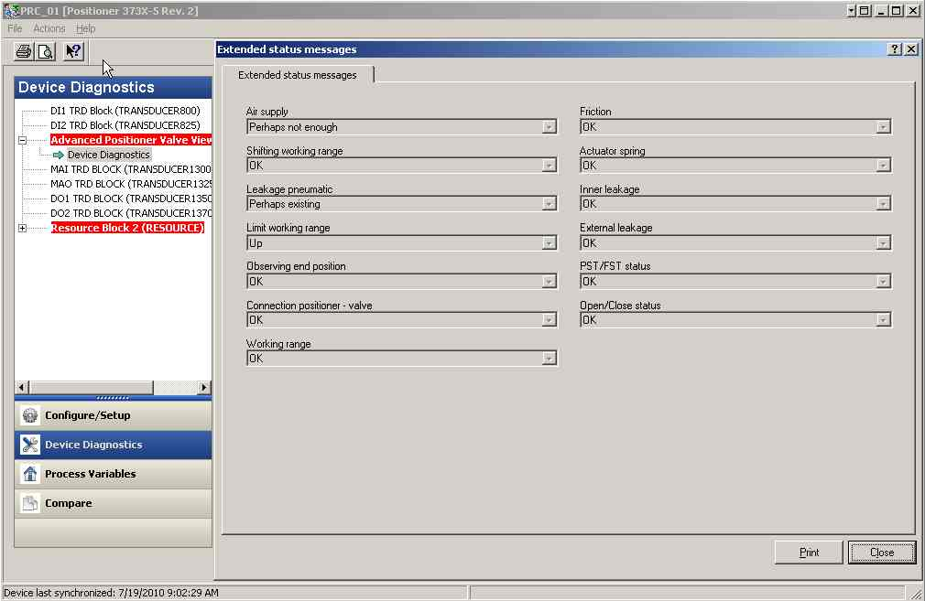
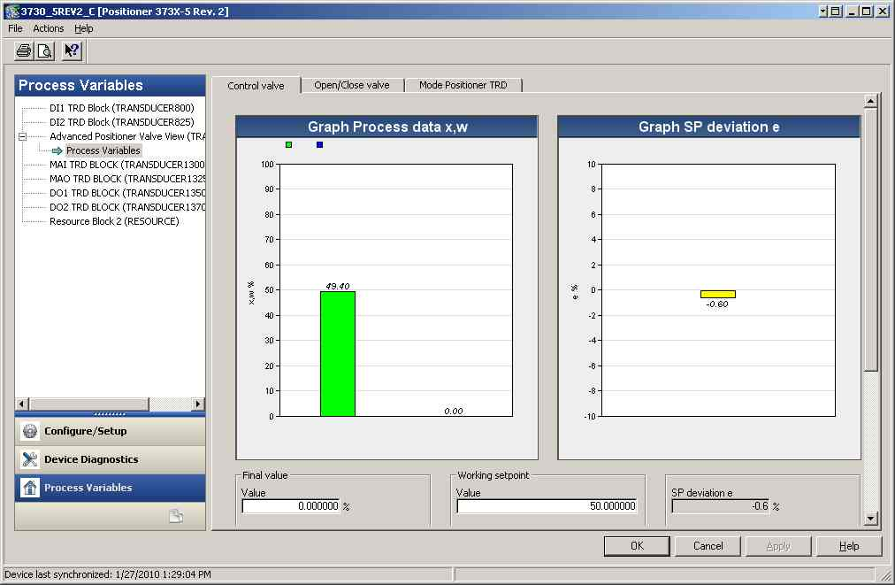
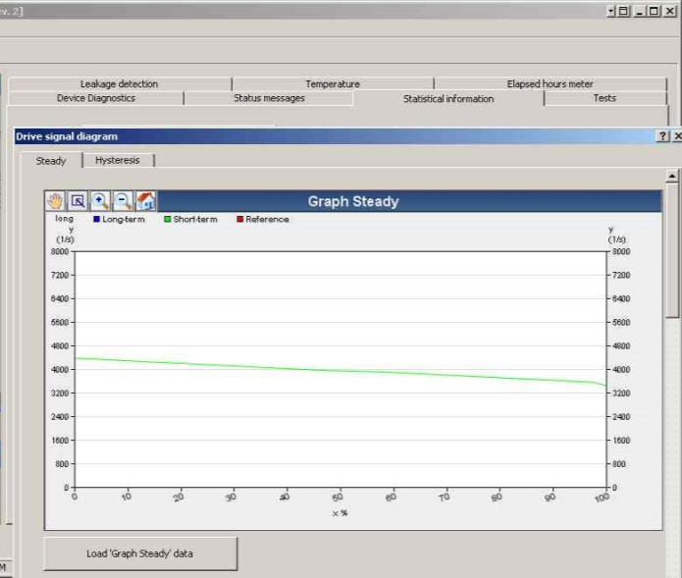
Beispiel – Emerson Delta V/AMS
Stellungsregler Typ 3730-5 / Rev. 2 – Integration mittels EDD

Slide 25
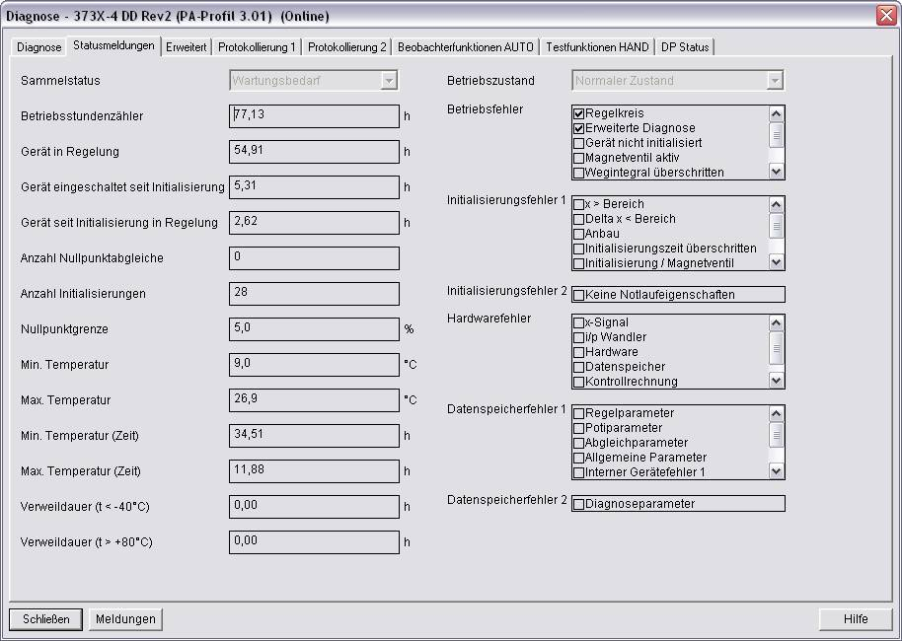
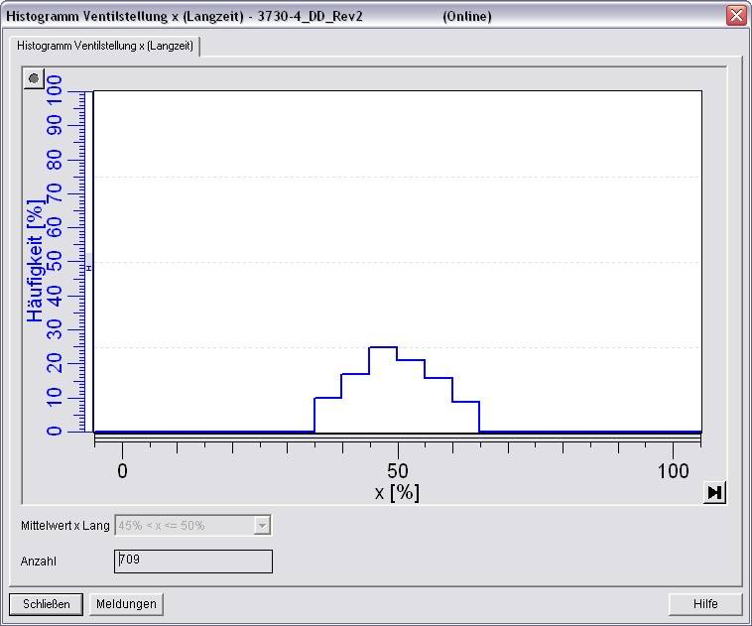
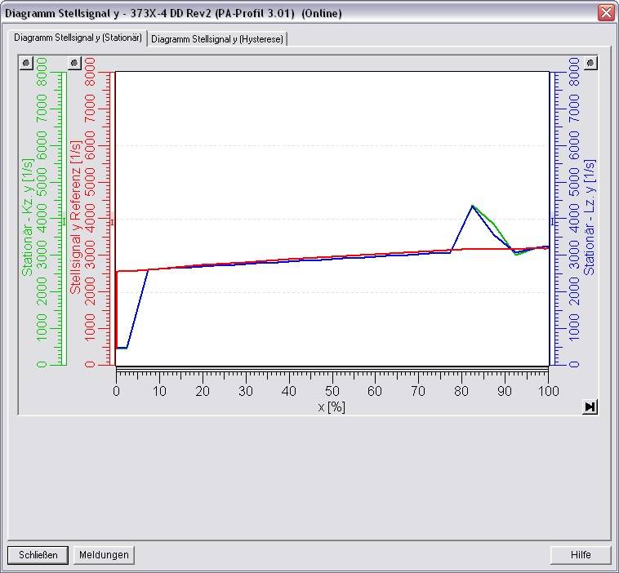
Beispiel – Siemens PDM
Stellungsregler Typ 3730-4 – Integration mittels EDD

Slide 26
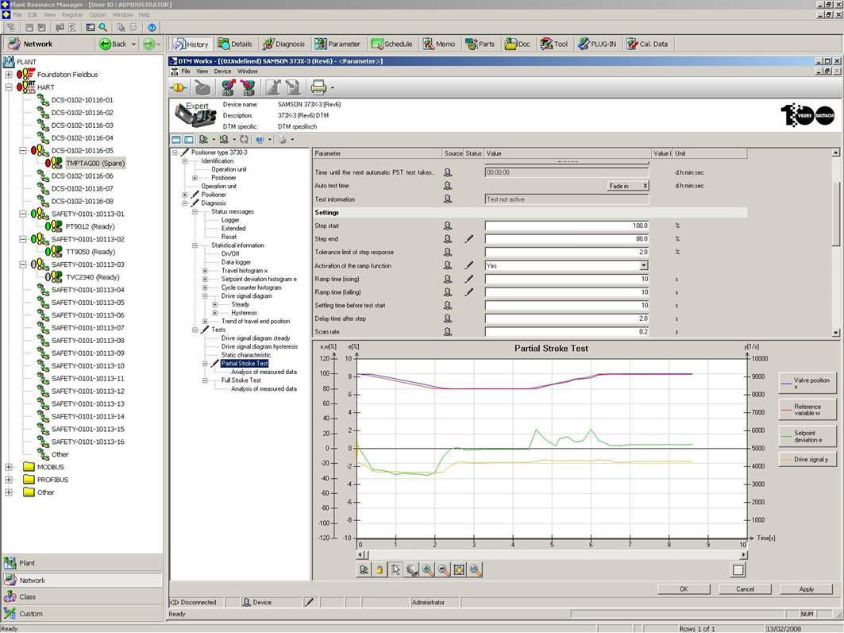
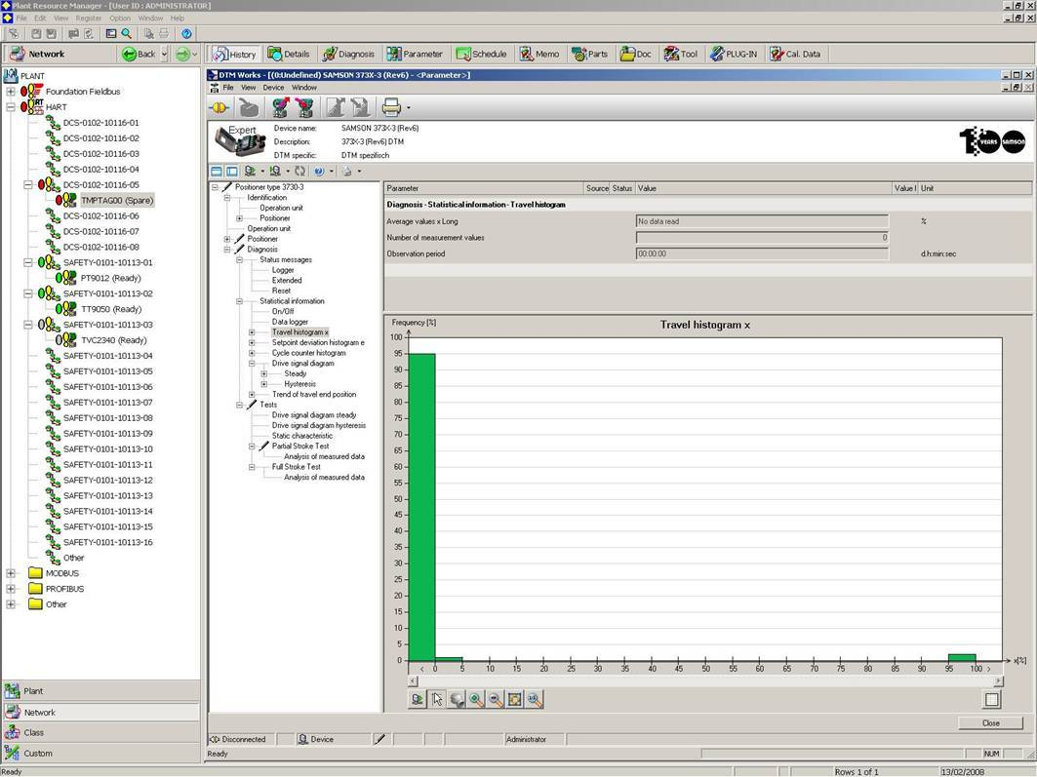
Beispiel – Yokogawa PRM
Stellungsregler Typ 3730-3 – Integration mittels DTM

